Slide 2
Тип:
Познавательный
Участники:
Музыкальный руководитель.
Целевая группа:
дети, воспитатель, родители
Масштаб (сроки):
Среднесрочный (2 месяца)

Slide 3
Основание для разработки. Проблема (актуальность)
Если создать благоприятные условия для использования сказки в музыкальной деятельности, то возможно увлекательной игровой формой и интересным сюжетом сказки:
развить более глубокое эмоциональное восприятие музыки;
выработать более совершенные умения и навыки исполнительства;
расширить возможности умений выражать переживания музыки с помощью освоенных детьми представлений и творческих способов действий.

Slide 4
Цель Расширить представления детей о разных видах танцев.
Задачи
Познакомить с творчеством композитора Д.Д.Шостаковича.
Закрепить знания детей о характере музыки, различать оттенки настроений.
Развивать способности детей творчески передавать характер музыки в движениях.

Slide 5
Этапы реализации проекта.
Подготовительный этап:
Знакомство с творчеством композитора Д.Д.Шостаковича
Подбор музыкального материала
Подбор наглядного материала (портрет композитора, иллюстрации кукол, героев, мультфильм).

Slide 6
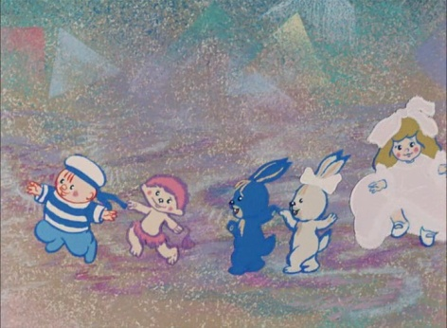
Основной этап:
Показ мультфильма.
Знакомство с героями, показ иллюстраций.
Характеристика главных героев (средства музыкальной выразительности).
Знакомство с новыми разновидностями танцев.
Знакомство с понятиями: «вальс», «полька», «гавот», «шарманка», «кавалеры», «дамы», «бал»,
«танцевальная пара».
Показ презентации.

Slide 7
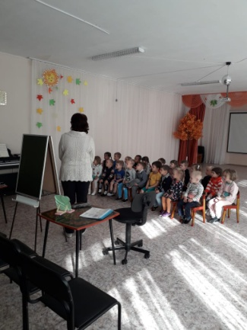
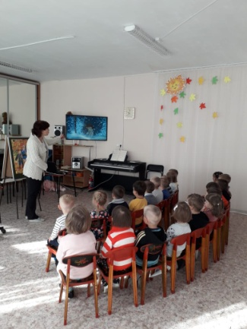
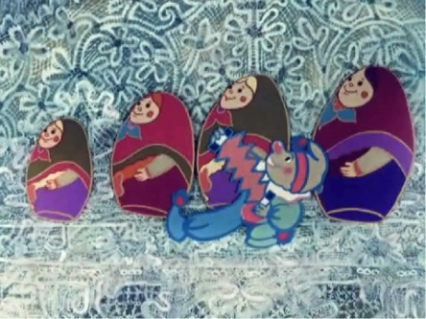
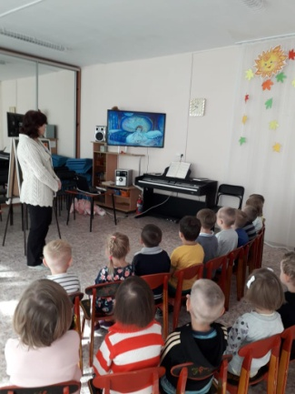
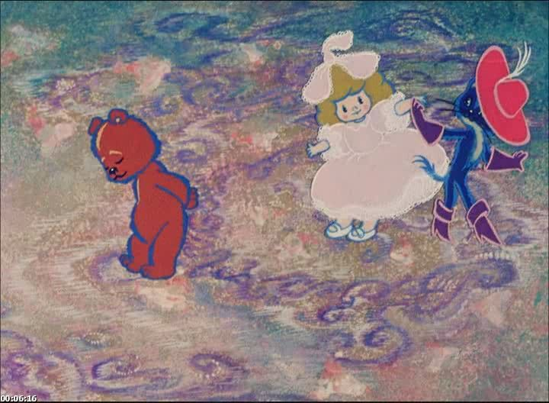

Slide 8
Заключительный этап:
* Родительская встреча «Дружная семейка»:
Мастер-класс «Чудеса своими руками»
* Итоговое тематическое развлечение «Кукольный бал» (конспект прилагается).
* Оформление выставки кукол, сделанных своими руками

Slide 9
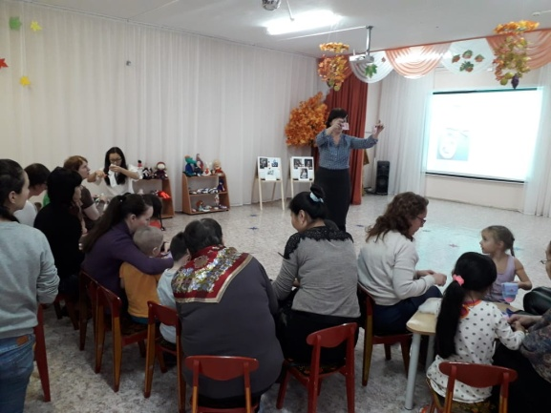
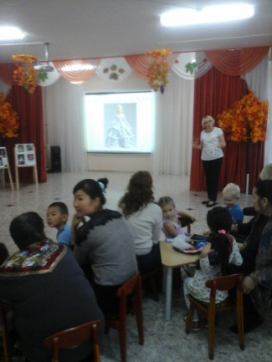
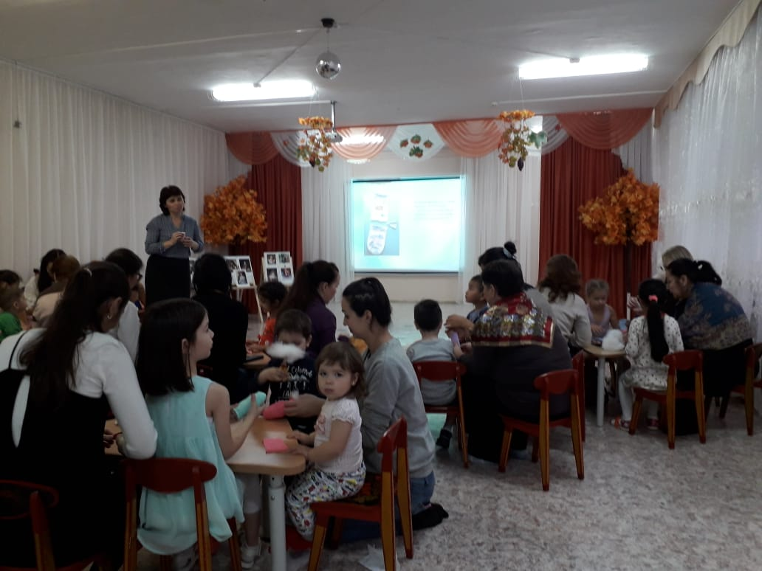
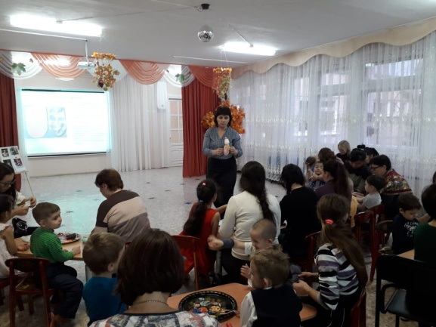
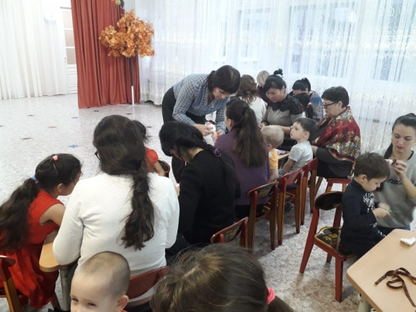

Slide 10
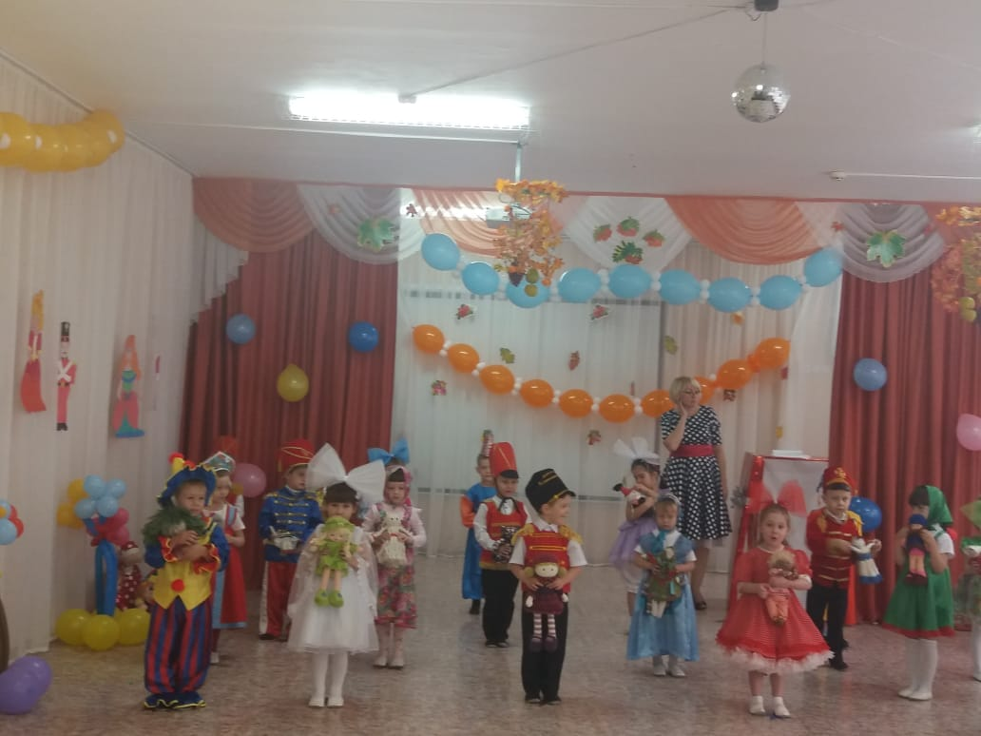
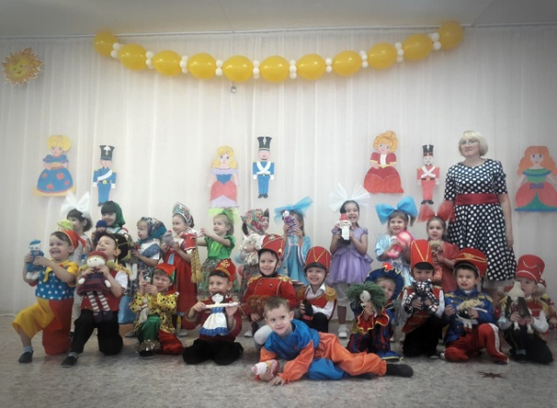
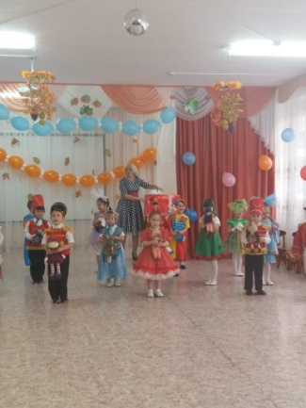
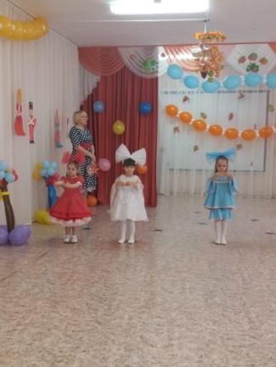
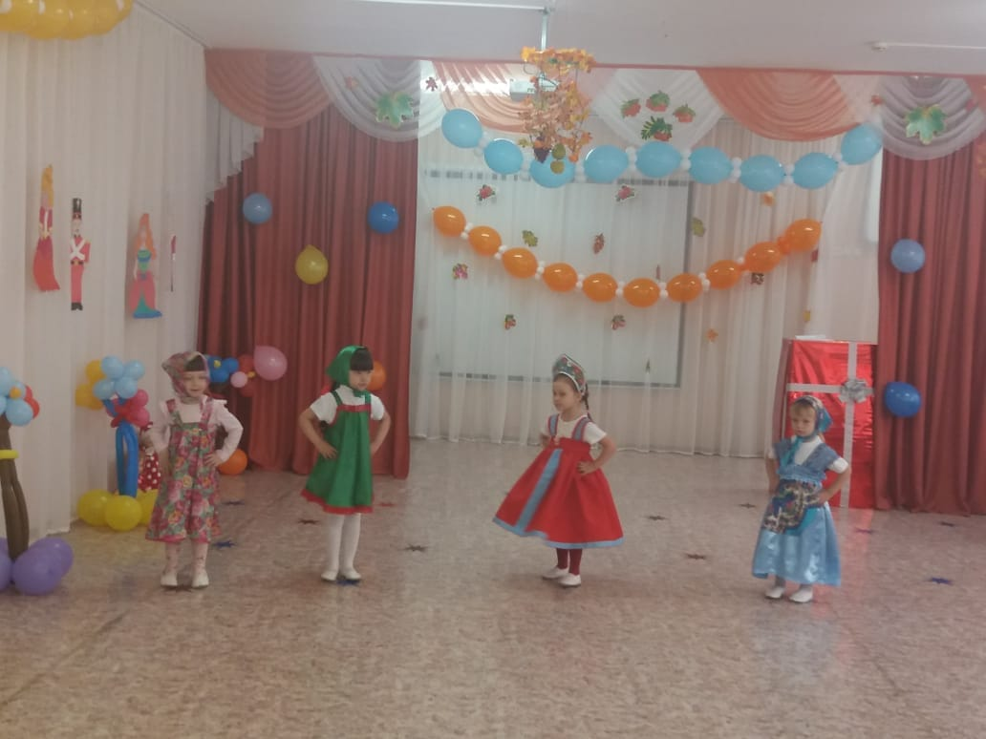

Slide 11
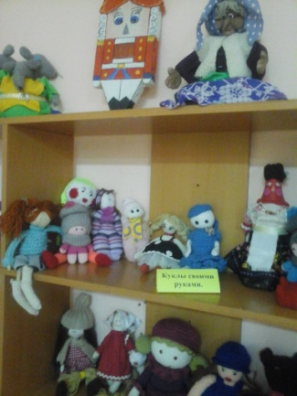
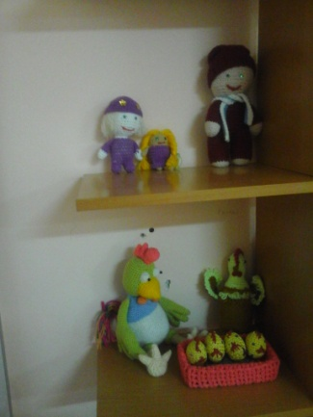
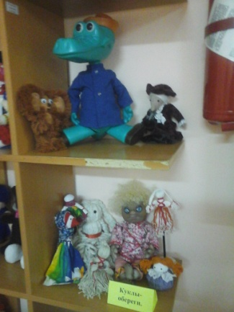
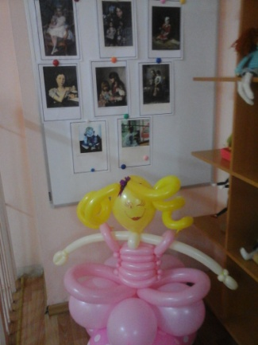
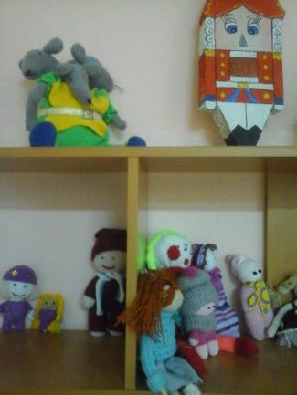

Slide 12
Предполагаемый результат проекта:
Систематизировать музыкальный, литературный, иллюстративный материал по теме «Танцы кукол»
Повысить уровень знаний детей, а также родителей о музыкальном наследии Д.Д.Шостаковича
Оформить выставку кукол, сделанных руками родителей
слушать классическую музыку более увлеченно; отмечать изменения в особенности музыкального восприятия
различать на слух и давать название музыкальных произведений, автора музыки
определять характер музыки, передавать словами возникший образ от прослушанного произведения, отражать свои впечатления в движении, пластике.
участвовать в инсценировках, музыкальных постановках
Родители:
• проявлять интерес к классической музыке
• слушать произведения классической музыки дома, привлекать к слушанию детей, проводить беседы
• посещать спектакли, концерты, где звучит классическая музыка

Slide 13
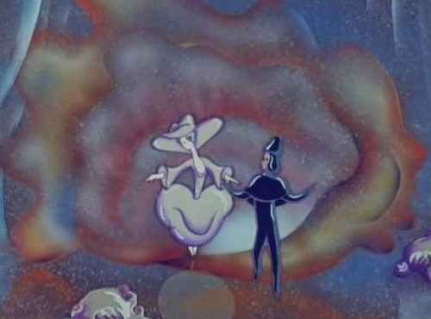
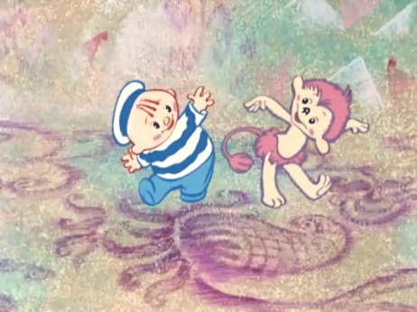
Трансляция
Презентация «Танцы кукол»
Размещение проекта на Сайт ДОУ, на страничку музыкального руководителя

Slide 14
Дальнейшее развитие проекта
Продолжать знакомить детей с произведениями классической музыки на тему «Сказка в музыке», которая:
помогает развивать представления детей о связи речевых и музыкальных интонаций, творческого воображения,
развивает умение выразительно передавать музыкальные образы в рисунке, творческих заданиях, инструментовке, в инсценировании сказок.

